Slide 1

Speciální pedagogika osob se sluchovým postižením = SURDOPEDIE
Iva Jungwirthová
Raná péče Čechy

Slide 2
Komunikační systémy SP
Malé dítě s postižením sluchu v 21. století
Raná péče a další služby
Vzdělávání – historie a současnost

Slide 3
Kompenzace sluchu
Sluchadla závěsná
Sluchadlo kostní BAHA (převodní vady)
Kochleární implantát

Slide 4
Sluchadla
Zesílení = velikost baterie = velikost sluchadla
„Model“ = závěsné, mikro, zvukovodové, kanálové,…
Počet kanálů = přesnější nastavení vzhledem k audiogramu, omezení ZV = cena
Počet programů = do hluku, do ticha, pro poslech hudby,…= cena
Počet a typ mikrofonů = směrový, všesměrový, směrově adaptibilní = cena
Bezdrátový poslech, propojení sluchadel,… = cena
Barva krytu, tvarovky, typ hadičky, bateriový zámek, signalizace stavu baterie

Slide 5
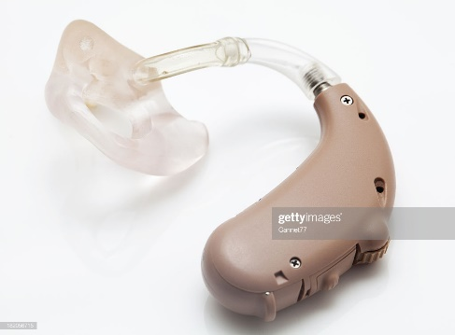
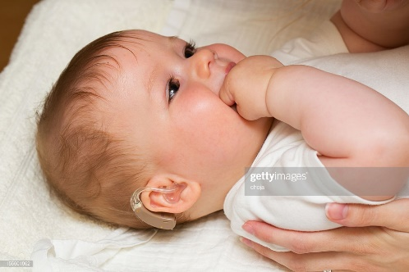
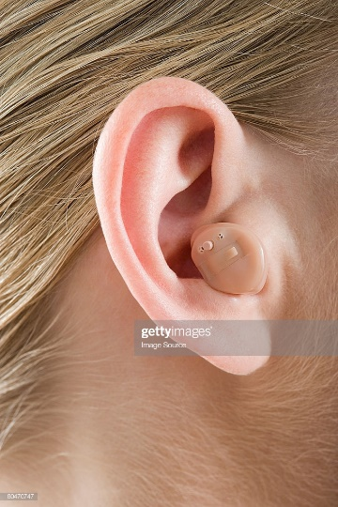
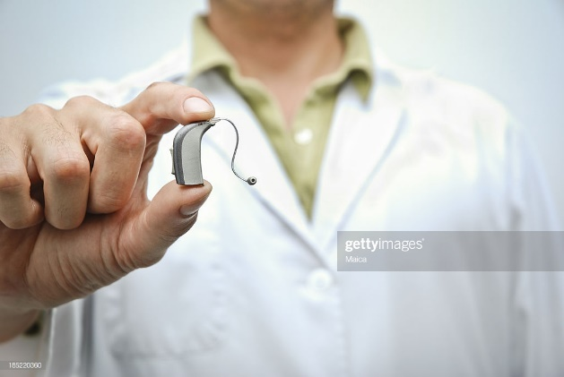
Sluchadla
Oboustranně!
Digitální!
Čím dražší, tím lepší?
Celodenně!
Kontrolovat!
Stetoklip!
Tvarovka -pískání!
Baterie!
Upevnění!

Slide 6
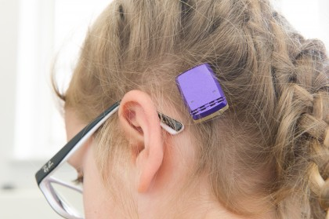
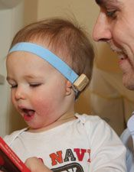
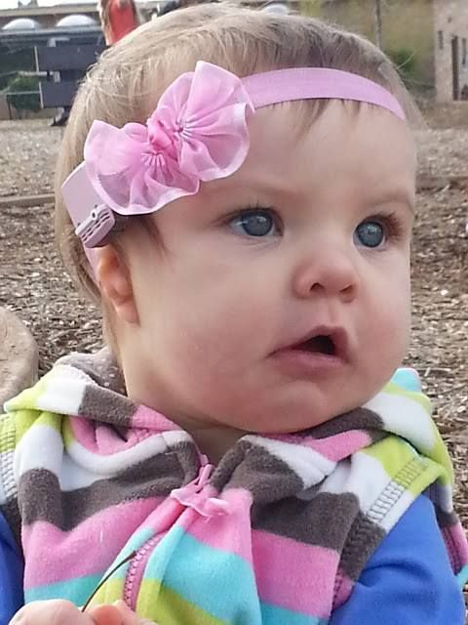
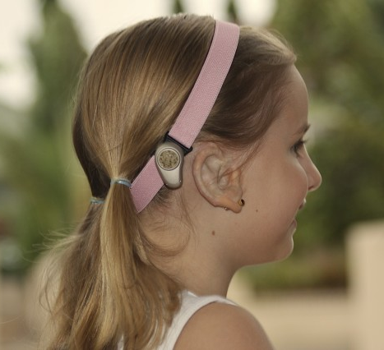
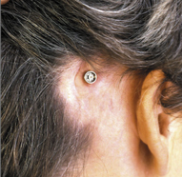
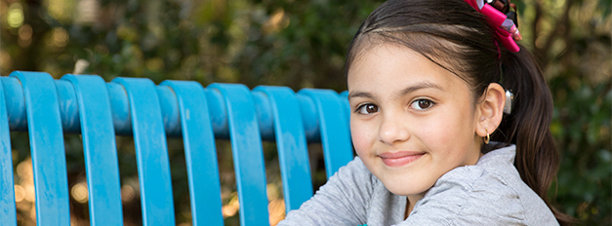
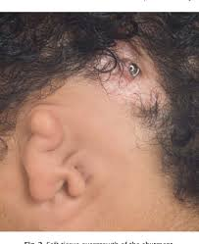
BAHA
Pro kompenzaci převodních vad sluchu – obchází vnější a střední ucho

Slide 7
Kochleární implantát - kriteria
Audiologické podmínky – oboustranná hluchota nebo těžká nedoslýchavost, kdy lze očekávat u kochleárních implantátů větší přínos v porozumění řeči než u konvenčních sluchadel. Průměrné ztráty tónového audiometru na frekvencích 500, 1000, 2000 a 4000 jsou rovné nebo vyšší než 90 dB HL. Sluchadla s maximálním výkonem mají jen minimální efekt v rozumění řeči. Hodnoty sluchového prahu stanovené objektivními metodami jsou větší než 95 dB HL.
Není interní kontraindikace k provedení operace v celkové anestézii.
Nejsou známky floridních zánětlivých změn ve středouší.
Pomocí vyšetření HRCT je vyšetřena průchodnost hlemýždě
Neurologické vyšetření - neprokazuje poruchu vyšších etáží sluchové dráhy a CNS.
Psychologické vyšetření - uchazeč o kochleární implantát by měl mít schopnosti a vlastnosti, které umožní spolehlivé naprogramování řečového procesoru a využití kochleárního implantátu. Výsledky speciálních testů mají posoudit schopnost kandidáta absolvovat rehabilitační program a dobrou prognózu řečového rozvoje.

Slide 8
Kochleární implantát - kriteria
Rodina - musí být podrobně informována o omezeních a rizicích kochleární implantace a má mít realistická očekávání. Souhlasí s povinnými pravidelnými kontrolami a aktivní účastí na pooperační rehabilitaci.
Rehabilitační péče - musí být dobře a předem zajištěna kombinací péče v místě bydliště s vedením a pravidelným sledováním pacienta v CKID. Celodenní užívání sluchadel a systematická rehabilitace sluchu a řeči jsou nezbytností.
Oboustranná implantace - primárně je indikována jednostranná implantace. Rodiče dětí, ev. dospělý pacient musí s implantací souhlasit při vědomí dlouhodobé ekonomické náročnosti udržování dvou systémů a limitované míře přínosu druhého přístroje. (Betka et al. 2012)
Za nevhodného kandidáta lze považovat každého uchazeče, který nesplňuje výše uvedená kritéria.

Slide 9
Kochleární implantát - proces
6 měsíců celodenně sluchadla
2 – 3x „kolečko“ v Centru kochleárních implantací dětí CKID
Kolečko = foniatr, psycholog, logoped
Předoperační vyšetření - CT nebo MR
(Genetika)
Operace
Následná hospitalizace 4 – 7 dní
Možné komplikace

Slide 10
Důsledky vady sluchu
Velmi závažné pro děti, které z nějakého důvodu nemají dobrou kompenzaci !!!
Mimořádně obtížná je tato situace pro slyšící rodiče
Právo Neslyšících rodičů rozhodovat o svém dítěti

Slide 11
Komunikace
„Slepota odděluje od věcí, hluchota od lidí“ – Helen Kellerová
Verbální komunikace
Neverbální komunikace
Mluvená řeč má verbální i neverbální složku
Neverbální komunikace – znakový jazyk, mluvená řeč podporovaná znaky, obrázkové systémy,
fotografie, znaky na tělo
Kam patří odezírání?

Slide 12
Komunikace
„Slepota odděluje od věcí, hluchota od lidí“ – Helen Kellerová
Co byste doporučili rodičům malých dětí s vadou sluchu?
Co vše při rozhodování o komunikačním systému hraje roli?
Jak by vypadal optimální vývoj komunikačního systému dítěte?
A/ slyšících rodičů?
B/ rodičů s postižením sluchu?
https://www.ceskatelevize.cz/ivysilani/1096066178-televizni-klub-neslysicich/219562221800002

Slide 13
Komunikační systémy
Především u dětí nejsou definitivní!!!
U malých dětí používat znaky
Ale - společně s mluvenou řečí = mluvená řeč podporovaná znaky, znak do řeči
Význam znaků či ZJ obvykle postupně ustupuje
Je dítě s těžkou vadou sluchu Neslyšící, neslyšící, nebo sluchově postižené?
Neslyšící s N – znakový jazyk
Dospělí neslyšící nebo se SP – podle typu vzdělání, zbytků sluchu, kompenzace…
Děti ?????

Slide 14

Ája – vývoj komunikace – cca 2 roky

Slide 15
Ája – vývoj komunikace – cca 2 ½ roku

Slide 16
Ája – vývoj komunikace – 3 roky

Slide 17
Historie vzdělávání - starověk
Ve starověku se vzdělání omezovalo na okruh rodiny. Pokud nešlo o rodinu vyšších vrstev, dětem nezbývalo než napodobovat dospělé a tím se od nich učit.
Postižené děti byly brány za nevzdělavatelné a často své dětství ani nepřežily. Mezi ně patřily i neslyšící děti. Ve starověkém Řecku byly neslyšící děti v šesti letech odňaty od rodičů a usmrceny na pohoří Tajgetos. Zjevně defektní děti byly usmrcovány ihned. Také v Římě bylo běžné postižené děti zabíjet:
"U starých Římanů měli rodiče právo usmrtiti zmrzačelé dítě po narození za souhlasu pěti sousedů, jimž bylo ukázáno. Zmrzačelé dítě bylo utopeno v jezeře, do něhož ústily kanály města, pohozeno na ulici, na tržišti, v lese, na břehu Tibery, nebo položeno na tzv. mléčný sloup. Které z ubohých nezhynulo hladem a zimou, nebo nebylo psy roztrháno či sežráno sviněmi a bylo při životě zachováno, to mělo bídný život. Stalo se otrokem toho, kdo se ho ujal."
Z přednášky ředitele Jana Chalupy: Osud zmrzačelého dítěte. Přítel, roč. I, č.11-12,str.5.
Aristotelovy myšlenky byly ve své době tak uznávány, že se staly zásadní autoritou téměř po dvě tisíciletí. To způsobilo, že se až do 16. století nenašel nikdo, kdo by se o vzdělávání neslyšících jen pokusil.
Více zde: https://znakovyjazyk.webnode.cz/news/strucna-historie-vzdelanosti-neslysicich1/

Slide 18
Historie vzdělávání - středověk
Tento historický omyl, který tak silně poškodil neslyšící, byl prolomen až tehdy, když si slavný fyziolog Girolamo Cardano povšiml tohoto komentáře v knize Rudolpha Agricola vydané po jeho smrti v roce 1521 - 1567:
"Viděl jsem člověka, který od kolébky neslyšel a byl tudíž také němý, který se naučil rozumět všemu, co bylo napsáno jinými osobami, a který vyjadřoval písemně všechny své myšlenky, jako by mohl používat slova. Cardano komentář rozvedl ve své knize Paralipomenon a tím došlo ke korekci Aristotelova názoru a zboření letitého mýtu.
Více zde: https://znakovyjazyk.webnode.cz/news/strucna-historie-vzdelanosti-neslysicich1/

Slide 19
Počátky systematického vzdělávání
Za prvního skutečného učitele neslyšících je považován šlechtic a benediktinský mnich Pedro Ponce de Leon (1520 - 1584), který založil školu pro neslyšící v klášteře sv. Salvátora. Jeho žáci pocházeli ze šlechtikých rodin.
Ponce napsal o své práci pouze v závěti z r. 1578:
".... učil jsem je mluvit, číst, psát, počítat, modlit se, přisluhovat při mši, vyznat vyznání víry a slovně se zpovídat. Některé jsem učil latině, některé latině a řečtině. Jeden byl také vysvěcen na kněze a sloužil při mši."
Jeho významný žák Pedro de Valesco napsal:
" Když jsem byl malý a zcela nevědomý jako kámen, začal jsem se učit psát - nejdříve názvy věcí, které mi ukázal můj učitel. Pak jsem začal s pomocí Boží slabikovat a vyslovovat ze všech svých sil, ačkoli mi z úst teklo mnoho slin."
Dalšími významnými učiteli, kteří pracovali bez návaznosti na Pedra Ponce byli Ramírez de Carrión (1579 -1652) a Juan Martin Pablo Bonet (1579 - 1633). Jejich žáci byli hluché děti, které se narodily v šlechtických rodinách. Tyto děti vyučovali přímo v rodině jako jejich osobní učitelé. Kladli důraz na výuku mluvení, čtení a psaní za pomoci prstové abecedy.

Slide 20
Historie vzdělávání – 17. a 18. století
Na rozdíl od jiných, velice otevřeně popsal své postupy švýcar Johann Conrad Amman (1669 - 1724), který po studiích medicíny v Basileji odešel do Amsterodamu, kde se roku 1690 setkal v lékařské ordinaci s neslyšícími. To v něm vyvolalo veliký zájem o jejich schopnosti, a tak se začal zabývat možnostmi, jak je vzdělávat. V roce 1692 a 1700 vydal knihy, kde popisuje své postupy. V jeho výuce převažuje mluvená řeč nad každým jiným prostředkem dorozumívání. Je přesvědčen o způsobilosti neslyšícího k odezírání. Proto je Amman považován za zakladatele oralismu. Byl také první, kdo popsal použití logopedického zrcadla. Jeho knihy se velmi rozšířily a ovlivnily řadu učitelů 18. a 19.století.

Slide 21
Abbé de l´Epée (1712-1789)
Charles Michael de l'Epée se narodil ve Versailles ve Francii 25. listopadu 1712 v rodině královského dvorního architekta. Dostalo se mu dobrého vzdělání. Vystudoval práva a theologii. Již v 17 letech byl vysvěcen na kněze. Nepodepsal však přísahu víry, protože byla v rozporu s jeho vnitřním přesvědčením. Pokoušel se stát právníkem, ale to se mu nedařilo. Později mu jeho přítel pomohl najít místo kanovníka a kazatele. Pařížský arcibiskup jej však opět zbavuje úřadu za své jansenistické smýšlení.
To de l' Epéeho pokořilo a roztrpčilo. Žil v Paříži a věnoval se pomoci chudým. V roce 1765 se setkal v jednom pařížském domě s dvoumi hluchoněmými dívkami - dvojčaty, jejichž učitel mnich Vanin zemřel, a ujal se jejich výchovy. Ve výuce měl velký úspěch, a to mu přivedlo další neslyšící žáky. V roce 1770 vznikla Epéeho škola (později Národní institut pro neslyšící).
Od většiny svých předchůdců se abbé de l'Epée lišil v několika zásadních věcech:
a) Sažil se poskytnout vzdělání co největšímu počtu neslyšících.
b) Byl naprosto otevřený a své metody před nikým netajil.
c) Byl průkopníkem používání znakového jazyka ve vzdělávání neslyšících.

Slide 22
Abbé de l´Epée (1712-1789)
De l'Epée viděl, že znaky, které si neslyšící přirozeně vytvářejí, mají nezastupitelnou úlohu v jejich vzdělávání. Snažil se tyto znaky rozpracovat do určitého systému dohodnutých gest (znaků) pomocí různých tvarů rukou a prstové abecedy. Vytvořil a předvedl znakovou řeč, v níž každý symbol měl svůj význam. Byl přesvědčen, že neslyšící mohou ve znacích plnohodnotně myslet.Nikomu však nebránil, aby neslyšící učil artikulaci (sám ji také vyučoval a vymyslel řadu logopedických pomůcek).
Abbé de l'Epée umírá 23. prosince 1789 ve věku 77 let. Milován svými žáky, učiteli, které učil, a známý po celé Evropě. Metoda, ktrerou vytvořil Abbé de l'Epée a dále rozvinul jeho pokračovatel Roch Ambroise Cucurron Sicard (ředitelem ústavu 1790 - 1822), se nazývá francouzská metoda.
Naproti ní stojí metoda německá, která je ryze "orální metodou". Jejími zakladateli jsou Otto Lasius a pastor J.F.L. Arnoldi. Otcem německé metody je však:

Slide 23
Samuel Heinicke (1727 - 1790)
Heinickův život byl pestrý. Utekl z domova, protože jej rodiče chtěli oženit proti jeho vůli a vstoupil do armády. Zde se věnoval studiu jazyků a také soukromě učil. Kolem r. 1755 se mezi jeho privátními žáky objevil i neslyšící chlapec. Začal se zajímat o vzdělávání neslyšících a učil i další takto postižené. V sedmileté válce utekl ze zajetí a ve třiceti letech se dal v Jeně zapsat na univerzitu. V jednačtařiceti se stal správcem školy v Eppendorfu. Tam začal opět vzdělávat neslyšící. Později svou školu přenesl do Lipska, kde kurfiřt F. August Saský založil r.1778 Ústav pro hluchoněmé.
Heinickeho metoda byla přísně orální. Odmítal názor, že zrak nemůže nahradit sluch. Tvrdil, že:
".... řeč je božského původu, proto artikulovaná řeč musí být znakem lidství i u člověka neslyšícího."
Byl si ale vědom, jak těžké je pro neslyšící zapamatovat si jednotlivé hlásky a pokoušel se alespoň samohlásky spojit s chutí. Proto užíval k vyvození artikulace různých tekutin - ocet, odvar z pelyňku, sladkou vodu atd.
Je zajímavé, že zatímco de l'Epéeovi žáci šířili jeho metodu do celé Evropy i do USA a zakládali tam ústavy, zůstal Heinicke bez nástupců a ústav v Lipsku po jeho smrti živořil. Pozdější vývoj v Evropě dal však za pravdu Heinickovi.

Slide 24
USA – Thomas Hopkins Gallaudet
Amerika vděčí za rozvoj vzdělávání neslyšících a znakového jazyka Thomasovi Hopkinsovi Gallaudetovi.
T.H.Gallaudet byl energický kongregační duchovní, který chtěl pomoci mladé neslyšící dívce Alici Cogswellové.
Roku 1818, když mu bylo 27 let, odcestoval do Evropy, aby studoval metody komunikace s neslyšícími lidmi. Zanedlouho se setkal v Anglii s Abbém Rochem Ambroissem Sicardem, který jej přizval ke studiu v jeho škole pro neslyšící v Paříži. Po několika měsících se Gallaudet vrátil do USA i s Laurentem Clercem - nelyšícím instruktorem znakové řeči z Pařížské školy.
V roce 1817 Gallaudet založil První národní školu pro neslyšící v Hartfordu, Connecticut, a Clerc se stal prvním neslyšícím učitelem používající znakovou řeč v USA. Brzy se školy pro neslyšící začaly objevovat i v několika dalších státech. Mezi ně patřila i známá New Yorská škola, která byla otevřena roku 1818. V roce 1820 byla otevřena škola v Pennsylvanii a do roku 1863 bylo napříč USA otevřeno celkem 22 škol.

Slide 25
Schizma 19. století
V devatenáctém století se staly dvě významné události, které silně ovlivnily další vývoj vzdělávání neslyšících a tudíž i rozvoj jejich osobností. Jedna vedla k obrovskému posunu školství kupředu a druhá k postupné degradaci a diskriminaci neslyšících.
Tou první radostnou událostí je založení první vysoké školy pro neslyšící, která vznikla 8. dubna 1864 v hlavním městě USA Washingtonu a od roku 1988 nese název Gallaudetova universita[1] Neslyšící ji někdy nazývají svým "pozemským Rájem" a přáním většiny je studovat na této univerzitě, kde znakují všichni, ať slyšící či neslyšící, pedagogové, studenti, ale i uklízečky a vrátné.
Druhou, dá se říci, tragickou událostí byl Milánský kongres učitelů neslyšících, který se konal v září 1880. Zde se slyšící učitelé různých zemí rozhodli, že budou své žáky vzdělávat výhradně orální metodou, která je naučí mluvenou, posléze i psanou řeč
Na kongresu bylo předneseno 9 příspěvků, ale pouze Edward Miner Gallaudet - prezident Gallaudetovy College v USA - obhajoval znakový jazyk.

Slide 26
Schizma 19. století
Prezident kongresu Abba Guilio Tara (1832 -1889) - Itálie, navrhl, aby kongres přijal tuto rezoluci:
"Účastníci kongresu, berouce v úvahu nezpochybnitelnou nadřazenost mluvy nad znaky při znovu zařazování neslyšících do společnosti a ve snaze poskytnout jim perfektnější znalost jazyka, prohlašují, že orální metoda musí být preferována nad znaky ve vzdělávání a výchově hluchoněmých. “
Rezoluce byla přijata dlouhotrvajícím potleskem a schválena 160 hlasy proti 4 hlasům.
Pro neslyšící začala téměř sto let trvající doba temna.

Slide 27
Čechy a Morava
Nejprve se opět pozastavím u historie našich škol pro neslyšící, kterými byly jak státní, církevní či soukromé ústavy pro hluchoněmé.
Nejstarším ústavem u nás je Pražský ústav pro hluchoněmé, který byl otevřen 7. prosince 1786.
Tento ústav byl založen u příležitosti návštěvy Josefa II. v Praze. Pražská zednářská lóže rozhodla, že návštěvu oslaví založením dobročinného ústavu a na doporučení přímo Josefa II. tento ústav věnovali hluchoněmým. Zpočátku zde bylo šest chovanců a prostory byly pronajaty v jednom domě naproti Novoměstské radnici.
Prvním ředitelem se stal páter Karel Berger, který se naučil vzdělávání hluchoněmých od ředitele vídeňského ústavu Storka.
P. Stork byl přímým studentem Abbeho de l'Epéeho - zakladatele Francouzské metody, která uznávala znakovou řeč jako základní prvek pro vzdělávání neslyšících.
Pražským ústavem prošlo mnoho významnách ředitelů a učitelů. Jedním z nejvýznamnějších byl páter Václav Frost (1841 - 1865), který se stal ředitelem v r. 1841. Páter Frost založil tzv. " Pražskou kombinovanou metodu".

Slide 28
Čechy a Morava
" Pomocí řeči posuňkové, mateřské řeči hluchoněmého, jest třeba hluchoněmého ku Bohu vésti, a v poměru k Bohu budiž mu také ponechána. V poměru však k lidem, musí se hluchoněmý jim podříditi a s nimi slovy mluviti. V tomto směru jest pak třeba hluchoněmého pomocí německé metody v praktický svět uváděti." Václav Frost
Pražská Frostova metoda" není nic jiného, než bilingvální vzdělávání neslyšících, které bylo znovuobjeveno v šedesátých letech ve Skandinávii. Principem je, že v některých předmětech se vyučuje ve znakovém jazyce bez mluvení a v jiných se mluví bez ukazování, protože neslyšící budou muset žít ve světě neslyšících i slyšících. Václav Frost předběhl svou dobu o více než sto let a je smutné, že jeho myšlenky nyní musíme znovuobjevovat v cizině.
Dalším významným ředitelem byl Karel M. Kmoch (1839-1913), který bránil znakovou řeč před ostatními, kteří chtěli prosadit orální metodu. Za jeho ředitelské funkce se ústav přesídlil do nové krásné budovy v Praze na Smíchově v Holečkově ulici, kde je dodnes mateřská a základní škola pro neslyšící děti.
Naopak neblaze proslulým ředitelem ústavu se stal v r. 1932 jeho bývalý katecheta Alois Novák, který v témže roce zakazuje používat v ústavu znakový jazyk. Je tak zlikvidována poslední výspa používání znakového jazyka na československých školách.

Slide 29
Čechy a Morava
Během komunismu v r. 1950 byl ústav převzat do správy Ústředního národního výboru hl. m. Prahy. V této době se zde učí výhradně "orální metodou".
Podobný historický průběh měly i ostatní školy. Ve většině z nich se zpočátku vyučovalo německy a školy navštěvovali i němečtí žáci. Používala se "orální metoda".
K doslovně jazykové genocidě, kdy znakový jazyk ztratil svoji přirozenou základnu na školách pro neslyšící, došlo v letech 1920-1923. O to se hlavně zasloužil ušní lékař profesor Karel Výmola, který zakládá První "český" ústav pro hluchoněmé v Praze r. 1916 v Radlicích11.
Profesor Výmola se sám nikdy znakový jazyk nenaučil, ale o to více jím pohrdal. Využil svých konexí na Ministerstvu školství a vymohl pro učitele neslyšících dětí veliké zvýšení platů a další mimořádné výhody (bytové a penzijní). O tyto výhody se však mohly ucházet pouze ty ústavy pro neslyšící, které znakový jazyk zakázaly.
Do debaty o znakovém jazyce se neváhal zapojit samotný soudruh Josef Visarionovič Stalin, který ho samozřejmě označil za podřadnou formu komunikace. Xenofobie vůči neslyšícím v naší společnosti došla tak daleko, že ještě v 70. letech žádali obyvatelé Prahy 5, kde jsou dvě školy a odborné učiliště pro neslyšící, aby bylo neslyšícím zakázáno znakovat ve stanici metra Moskevská (dnes Anděl). Odlišný způsob komunikace neslyšících slyšící občany "urážel".

Slide 30
Situace dnes?
Naprostá většina dětí má dobrou kompenzaci sluchu
Doba diagnózy, věk při přidělení sluchadla a kvalita kompenzace je důležitějším faktorem, než velikost ztráty sluchu
Většina dětí se SP se rodí do slyšících rodin
Tyto děti jsou přirozeně vedeny k používání mluvené řeči a poté k inkluzivnímu vzdělávání
ALE vzniká tím problém pro speciální školy i pro komunitu Neslyšících!

Slide 31
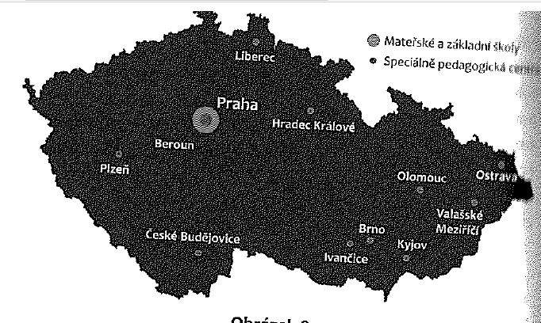
Speciální školy pro SP v ČR

Slide 32
Šimon – po 2. nastavení KI

Slide 33
Šimon – o 8 měsíců později

Slide 34
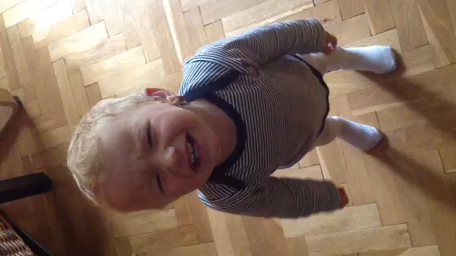
Marie – 12 měsíců

Slide 35
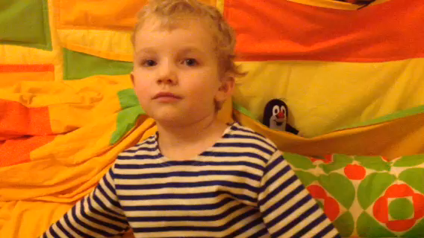
Marie – 3 roky

Slide 36
Situace dnes?
Naprostá většina dětí má dobrou kompenzaci sluchu
Doba diagnózy, věk při přidělení sluchadla a kvalita kompenzace je důležitějším faktorem, než velikost ztráty sluchu
Většina dětí se SP se rodí do slyšících rodin
Tyto děti jsou přirozeně vedeny k používání mluvené řeči a poté k inkluzivnímu vzdělávání
ALE vzniká tím problém pro speciální školy i pro komunitu Neslyšících i nové etické otázky!

Slide 37
Je inkluze vhodná pro děti se sluchovým postižením?
Kdy ano a kdy ne?

Slide 38
Inkluze
Výhody x nevýhody
Oficiálně nebo neoficiálně
Stupeň podpory (vliv daného SPC!!!) = nutná úprava podmínek a výstupů
http://katalogpo.upol.cz/ - pročtěte si!!!
Tlumočník ZJ
Velikost třídy a další faktory
Doporučená literatura:
Jungwirthová Dítě se sluchovým postižením v MŠ a ZŠ, kapitoly 4., 5 a 6
https://www.zazitek.zsheureka.cz/

Slide 39
Doporučení pro integraci v MŠ
snažme se navázat s dítětem kontakt, naučme se mu rozumět
dítě před promluvou oslovme a počkejme, až se na nás podívá
mluvme zřetelně, ale bez přehnané artikulace, důležité je přiměřené tempo řeči
ve třídě udržujme klid a řád
proberme s rodiči technické problémy týkající se sluchadel, zajistěme baterie ve školce
pravidelně komunikujme s rodiči
zaveďme komunikační notýsek
usnadněme dítěti seznámení se spolužáky
zaměřme se nenásilně na rozvoj slovní zásoby i porozumění
průběžně si ověřujme, zda nám dítě rozumělo
větší pozornost věnujme práci ve skupině, je pro děti hůře srozumitelná
podporujme dítě v jeho sociálních dovednostech
zajistěme dobré světelné podmínky, pokud si dítě pomáhá odezíráním
zajistěme poslechově výhodné umístění dítěte
předem upozorněme na změnu běžného režimu dne nebo na náhlou změnu tématu
nedávejme dítěti žádné zvláštní úlevy

Slide 40
Doporučení pro integraci v ZŠ
Snažíme se rozlišit, kdy je při výuce problém v tom, že dítě nerozumí nebo neslyší v souvislosti se sluchovou vadou, a kdy je to dáno spíš jeho zájmem a schopnostmi, případně pedagogickým umem daného učitele.
Ve známkování odlišujeme, co je specifická chyba způsobená sluchovým postižením a nedostatky v oblasti sluchové diferenciace a co je důsledkem nedostatečného osvojení učiva.
Na tyto chyby dítě přiměřeně upozorníme (nepoužíváme červenou tužku, nezahrnujeme je do hodnocení zvládnutí učiva), pomůžeme mu chyby najít a zkusit si je opravit.
Pro dítě je velmi obtížné porozumět odpovědím některých spolužáků (tichý hlas, špatná výslovnost, vzdálená pozice ve třídě), někdy si nestihne všimnout, že dotyčné dítě již začalo hovořit. Můžeme mu pomoci důsledným moderováním diskuze a opakováním/shrnutím odpovědí žáků, z kterého většinou těží i druzí žáci.
Z tohoto důvodu také umožníme dítěti otáčet se a sledovat, pokud mluví děti za ním. V tomto případě není otáčení projevem nepozornosti, ale naopak je žádoucí a potřebné.
Pokud by v některých aktivitách dítě nestíhalo (matematické pětiminutovky, diktáty) z důvodu horšího porozumění, zvážíme možnost vizuálně více zaměřené podpory (příklady napsané na lístečcích, při diktátu zvýraznění špatně srozumitelných hlásek prstovou abecedou, nebo ukázáním správné hlásky na tabuli).

Slide 41
Doporučení pro integraci v ZŠ
Průběžně ověřujeme, zda se dítě při výuce neztratilo, pozornost věnujeme i „nevýukovým“ informacím, které jsou často velmi důležité sociálně.
Neptáme se dítěte, zda rozumělo, ale klademe spíše otevřené otázky, na které nemůže odpovědět pouze ANO nebo NE.
Dáváme si pozor na nečekané sdělení nebo nečekanou změnu tématu, dítě je nemusí zaznamenat.
Zavedeme přinejmenším v první třídě „úkolníček“ pro každodenní komunikaci mezi školou a rodinou.
Dítě může potřebovat delší čas na zformulování odpovědi na otázku.
Pro dítě s vadou sluchu je obvykle obtížné porozumět mluvenému slovu či písničkám z CD či počítače. Při poslechu CD se neptáme, zda dítě rozumělo, pravděpodobně odpoví, že ano. Na aktivity s poslechem CD můžeme připravit dítěti jinou činnost.
Indukční poslech v podobě tzv. FM systému lze používat i pro zlepšení srozumitelnosti řeči učitele.
Při písemných pracích a testech se ujistíme, že dítě pochopilo zadání a ví, co má dělat.
Každý nový vyučující (suplování, studenti, nový učitel jazyků v dalším školním roce) by měl být informován o tom, že ve třídě je dítě s vadou sluchu a dostat základní informace (například kopii Individuálního vzdělávacího plánu) o specifikách práce s ním.

Slide 42

Hezký den v Praze!

